Slide 1
CMMI軟體品質

Slide 2
軟體品質認證
軟體產業蓬勃發展之後，軟體工作室便如雨後春筍般成立。組成的成員可能是一個功力深厚的工程師帶領剛畢業的學弟妹們；也可能是一群平凡而踏實的工程師；當然也可能是一整群天才型的程式開發人員。
寫程式的功力固然重要，然而軟體開發絕對不是把程式開發完就了結，開發出來的產品品質等問題都是很重要的議題。我們首先得確認一下自己對軟體的認知是否正確。
50年代時，人們認為軟體就是程式，直到70年代的時候，軟體的定義逐漸被改觀，人們開始認為軟體是由程式及開發它、使用它、維護它所需的一切文件共同組成。
並且在軟體專案中，軟體的開發固然非常重要，然而實際上線之後能否順利運作，大部分還是取決於維護的好壞。這是很多採買軟體方所忽略的重要環節。

Slide 3
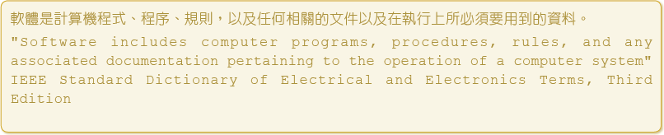
軟體品質認證
這樣的觀點傳達出人們開始重視文件在軟體研發使用中的重要性，並且認為文件本身是軟體的組成份子之一。1983年時，IEEE明確地給軟體下了定義：

Slide 4
軟體品質認證
2000年底發表CMMI(Capability Maturity Model Integration)，成了目前軟體品質認證的主流。
CMMI的精神致力於軟體發展過程的管理及工程能力的提昇與評估，CMMI可說是針對軟體開發及服務所訂出的標準。
CMMI強調軟體發展的成熟度，積極地闡明如何提高效能及改進過程；而ISO則是消極地描述可接受的最低標準。

Slide 5
軟體品質認證
軟體品質有了認證的依歸之後，對於軟體公司或是採買軟體方都是一項保障。
CMMI分成五個等級，從第一級(level 1)到第五級。
基本上每間軟體公司一開始就是屬於第一級，一級只要提出申請即可列入，不需經過審查。
級數越高表示公司越成熟，到了第四級就可以達到量化的管理，而第五級則是可以預防缺失的發生。

Slide 6
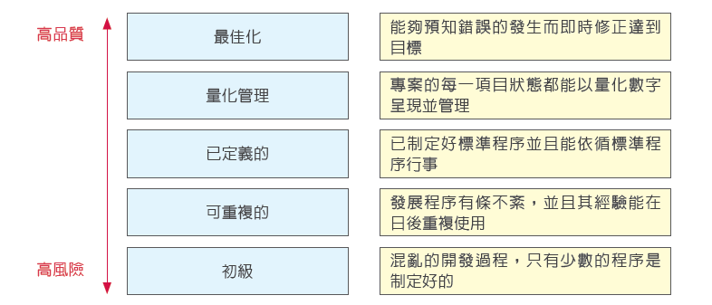
軟體品質認證CMMI的五個等級

Slide 7
軟體品質認證
第一級
第二級
第三級
第四級
第五級
初級（Initial）
可重複的（Repeatable）
已定義的（Defined）
量化管理（Quantitatively Managed）
最佳化（Optimizing）

Slide 8
第一級：初級(Initial)
軟體發展的過程是散亂的，有的時候甚至會陷入混亂(chaotic)的情況。
發展過程中只有少數的程序(process)是被定義好而執行的。
整個開發的成敗關鍵取決於少數精英的奮鬥及其突出的表現，並非仰賴團隊合作而成。
所有的開發經驗對於之後的開發並沒有留下可利用的價值。

Slide 9
第二級：可重複的(Repeatable)
已經擁有最基本的需求管理，撰寫出專案企劃書，能夠監控專案的發展，並且能夠針對成本、時間、功能進行量化的測量及分析。
針對發展的過程及出產的成品，能夠給予品質保證(Quality Assurance；QA)。能夠監控發展過程的需求。
所有的程序都能夠事先計劃，再執行，能夠量化測量執行情況，並且一切能在掌控之下。
在計劃中的進度檢視日期到來時，能夠看到工作的進度。
擁有簽章同意文件，相關主管在審視合格之後必須加以簽章負責。
產品能夠符合開發之初所訂下的規格標準及目標。
基本的開發原則能夠在日後遇到相似的專案時再度拿出來使用。

Slide 10
第三級：已定義的(Defined)
軟體發展中所有的程序，包含開發及管理等都已建檔文件化、標準化。
所有的程序都有其特殊意義並且確實被眾人了解。
能以團隊的方式進行開發，並且能夠進行開發風險管理。
組織內有訓練，並且能夠針對做出的決定進行分析及評估。
組織能夠發展出自己的一套標準程序，並且隨著時間的演進而修改。
所有項目的開發和維護都遵循標準程序而進行。
組織的標準程序能夠跨部門的一致執行。
所有的專案都必須經由簽章核准之後才能夠進行。

Slide 11
軟體開發產出範例
簽約過程
開發過程
交付過程
結案過程
保固維護過程
簡報資料
建議書
成本分析書
工作說明書
合約
專案計畫書
需求規格
設計文件
測試計畫
測試個案
測試紀錄
測試報告
程式碼
上線計畫
驗收計畫
使用手冊
操作手冊
程式碼
結案報告
驗收單
維護計畫
合約
客戶服務紀錄
問題反應
工程變更需求
工程變更通知
會議記錄
會議通知
備忘錄

Slide 12
第四級：量化管理 (Quantitatively Managed)
能夠量化管理專案的進行。
能夠理解開發程序的好壞，量化測量產品的品質。

Slide 13
第五級：最佳化(Optimizing)
建立回饋機制，透過將過往開發經驗定量後，檢討並能衍生出創新的方法進行專案開發。
能夠明確指出開發過程的缺陷問題發生在哪兒。
定期檢討開發過程，並且根據成果檢討修改商業計劃。
CMMI中，除了第一級之外，每一級都有該級的基本精神及訴求。

Slide 14
軟體品質保證
第二級是把重點放在建立基本的項目管理控制，這些項目包含需求管理、軟體專案企劃、軟體專案的跟蹤和監督、軟體轉包委外管理、軟體品質保證和軟體組態管理。
第三級訴求則是著眼於專案以及組織本身。整個組織必須能夠鋪陳好實行軟體工程的環境，使得軟體的開發及管理有一致性。

Slide 15
軟體品質保證
第四級強調不論是軟體開發或者開發管理等各項目，都能量化來呈現出情況的境界。
第五級是表達出要整個組織及企劃案都能不停地審視產生出創新想法，不斷檢討過往的缺失以避免未來失敗的發生。

Slide 16
軟體品質認證
推行CMMI軟體認證的好處在於提供軟體公司提高管理能力，提供自我評估的方式，提高生產力和品質，並且透過認證的保障，提升軟體公司的國際競爭力。
對於需要委外製作軟體的單位而言，透過CMMI則是可以理解軟體公司的開發能力及管理能力，甚至了解該公司是否能夠提供完善的上線維護服務，進而評估委外的風險。

Slide 17
軟體品質認證
台灣自認為是資訊王國，然而，精準地說，其實應該是資訊硬體王國，軟體的發展在台灣還不成氣候。很多公司積極導入CMMI認證，並且有些公司確實也因為導入CMMI後，得到跨國大廠牌的信任而多接到一些案子。
然而，由於CMMI認證標準之嚴苛，僅有少數幾家公司能夠得到CMMI第二級認證，第三級以上更是少之又少。目前世界上軟體代工最著名的國家是印度及中國。
在印度，幾乎每家軟體公司都有得到CMMI一級以上的認證，並且由於工資便宜，工程師訓練札實而嚴謹，並且語言溝通上零障礙而廣受歡迎。
然而，不同的國情、不同的公司針對軟體品質的保證，應該採用不同的作法。

Slide 18
軟體品質認證
軟體公司有兩大類型的訴求，行銷自己產品的公司追求的是創意，產品是否熱賣端看是否能夠切中使用者的需求，進而打敗目前市場上已有的軟體，能夠讓使用者心服口服放棄慣用的軟體，或者是安裝新的軟體使用前所未有的服務。
至於幫人代工的軟體公司則著重於能夠與客戶妥善的溝通，完全理解客戶的需求，包括產品特性的需求及工作進度時程上的需求，開發過程講究要能有條不紊，文件得完整無缺詳細說明，所有的事情都能井然有序地依照計畫時間完成上線，並且在上線之後提供諮詢及維護系統的服務。

Slide 19
軟體品質認證
我們從最開始理解軟體發展的生命週期，然後理解了CMMI軟體認證，看來看去，好像覺得軟體工程並不是什麼高深的學問，讀起來也不會艱澀難懂、談的道理好像都是普通人都具有的常識。
然而軟體工程之難並不是在學習之上，而是在於實作時如何嚴守軟體工程的規範，如何細心地寫下一本本的文件，如何耐心地維護每一個版本的文件說明。

Slide 20
THANKS.

